Slide 1
МАНИФЕСТАЦИИ ВО МОЈОТ РОДЕН КРАЈ
РОЛЕР ДИСКО

Slide 2
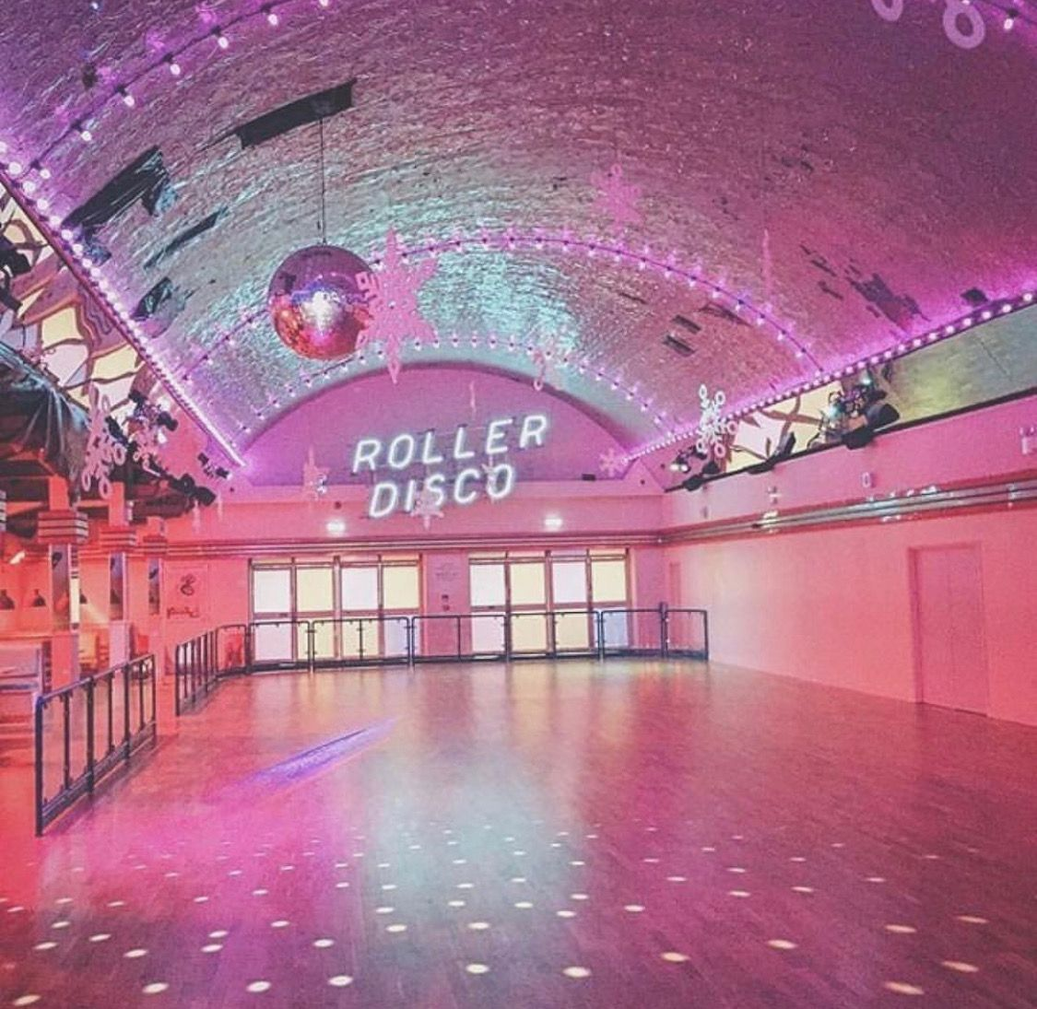
РОЛЕР ДИСКО
Ние во Кавадарци ќе направиме ‘’Ролер Диско,, (Roller Disco). Тој ќе се наоѓа во близина на салата ,,Јасмин’’.
сл.бр1 Ролер Диско

Slide 3
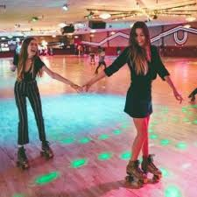
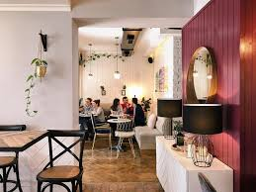
РОЛЕР ДИСКО
Во Ролер Диското ќе има голема сала каде што ќе можете да се возите со ролерите, исто така и ќе има сталажа со ролерки и помошничка за да ви помогне да си го најдите точниот број на ролери. Внатре ќе има и мал кафич каде што ќе можете да се напиете нешто.
Слика од кафичот

Slide 4
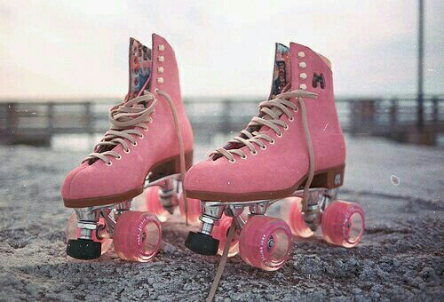
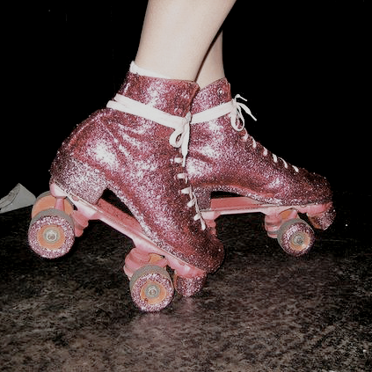
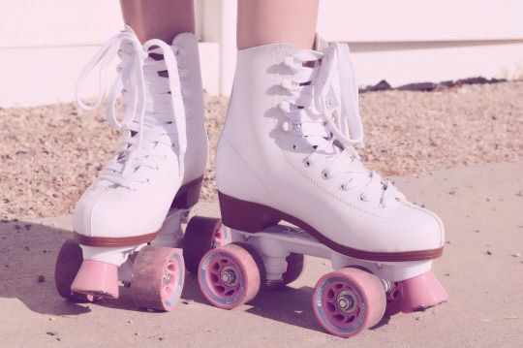
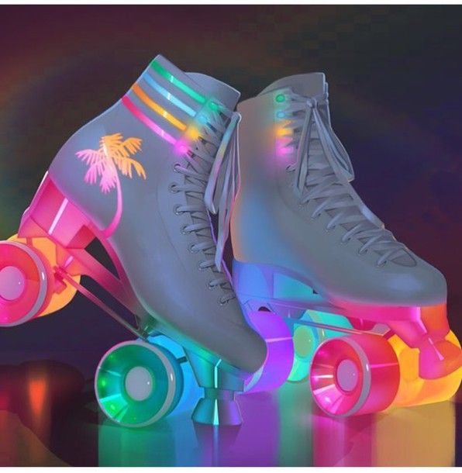
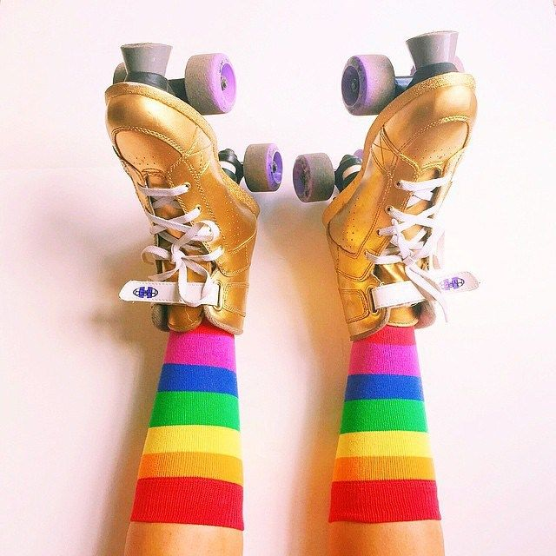
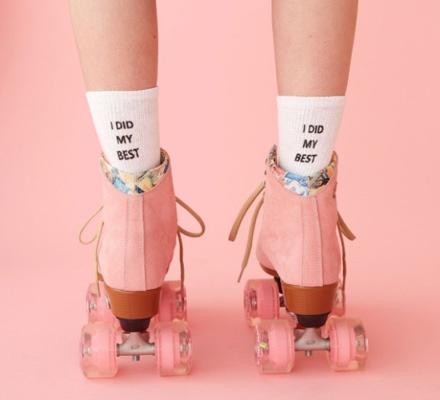
РОЛЕР ДИСКО
Еве неколку ролери:
Сл.бр2 ролери

Slide 5
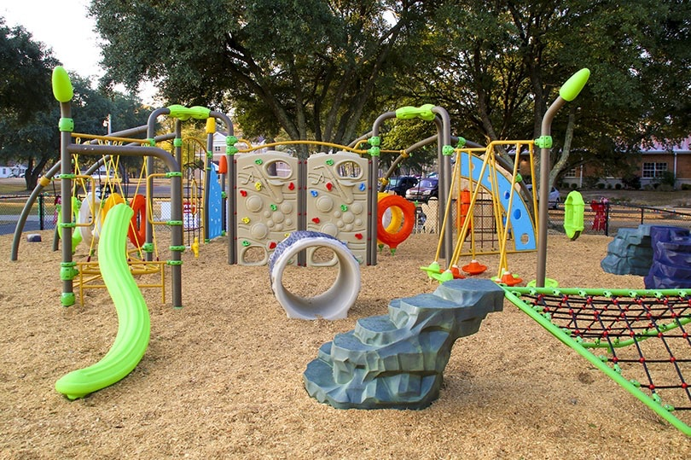
РОЛЕР ДИСКО
Исто така до салата ќе има и забавен парк за по младите.
Сл.бр3 парк за помалите

Slide 6
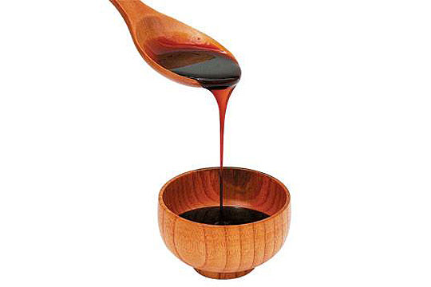
РОЛЕР ДИСКО
Во Ролер Диско ќе се организира промоција на маџун кој ние сне го направиле. Нашиот маџунот ќе биде 100% природен и домашен.
Сл.бр4 маџун

Slide 7
ПОДГОТОВКА НА МАЏУН
За од прилика една тегла маџун потребно е окулу 6кг гројзе. Од послатките сорти на грозје се добива повеќе маџун. Велат грозје Кратошија е најдобро за маџун бидејки е најслатко. Грозјето се гмечи низ машинка за мелење месо или ако станува збор за голема количина може и од оние машинките за мелење грозје за вино. Доколку немате ништо од тоа, згмечето го со раце да излезе сокот или пројдете го низ соковник. Ви треба само сокот, не лушпите и семките. Сокот се става во тенџере на оган или во шерпа на ќумбе и се вари додека да се згусне. Ќе внимавате да не загори. Грозјето е богато со шеќер, може да карамелизира ако го заборавите. Готово е кога ќе се намали речиси на половина - речиси половина. Се става во топли тегли или шишиња кои се редат едно до друго и се остава да се олади.
Сл.бр5 маџун

Slide 8
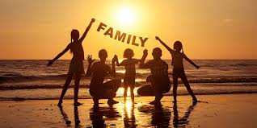
РОЛЕР ДИСКО
Поради тоа што нашата цел е да ги споиме сите заедно со своите семејства и пријатели, секоја година ќе се одржува Family Day (Фамили Деј).
Сл.бр6 семејство

Slide 9
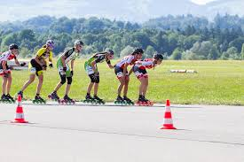
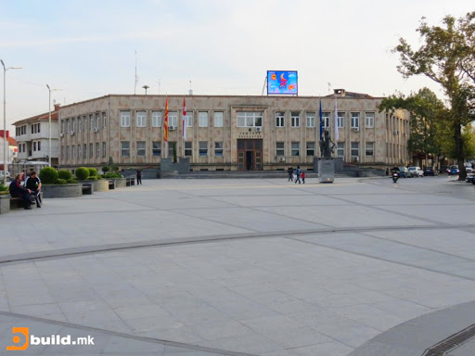
РОЛЕР ДИСКО
На Family Day-от ќе се организираат игри за помладите, музика, храна, пијалоци, возење со ролери, промоција на книги, промоција на нашиот маџун, исто така ќе играат и пеат младите, ќе има и друштвени игри како на приме: тегнење со јаже (победничката група ќе освои награда) , трка со ролери, цртање меѓусебно, правење изработки и слично.. Сето ова ќе се организира на гратскиот поштад Кавадарци со цел колку што може повеќе луѓе да дојдат да не посетат.
Сл.бр7 тегнење со јаже
Сл.бр8 трка со ролери
Сл.бр9 гратскиот плоштадот на Кавадарци

Slide 10
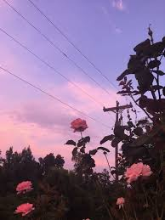
ИЗРАБОТИЛЕ: КАЛИНА СТАМАЏИЕВА И ТЕОДОРА ТРАЈКОВА 7А ОДД

